Slide 1
Footstats
Ferramenta de análise desportiva simples e em qualquer dispositivo, para treinadores e jogadores

Slide 2
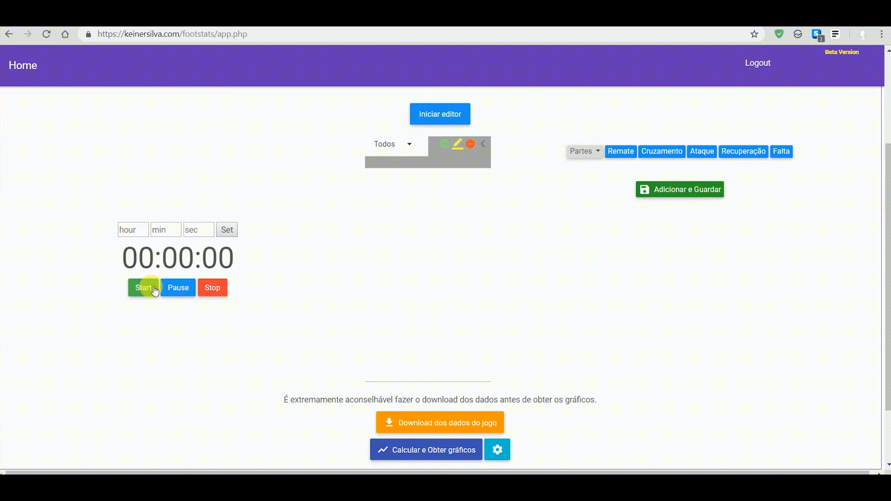
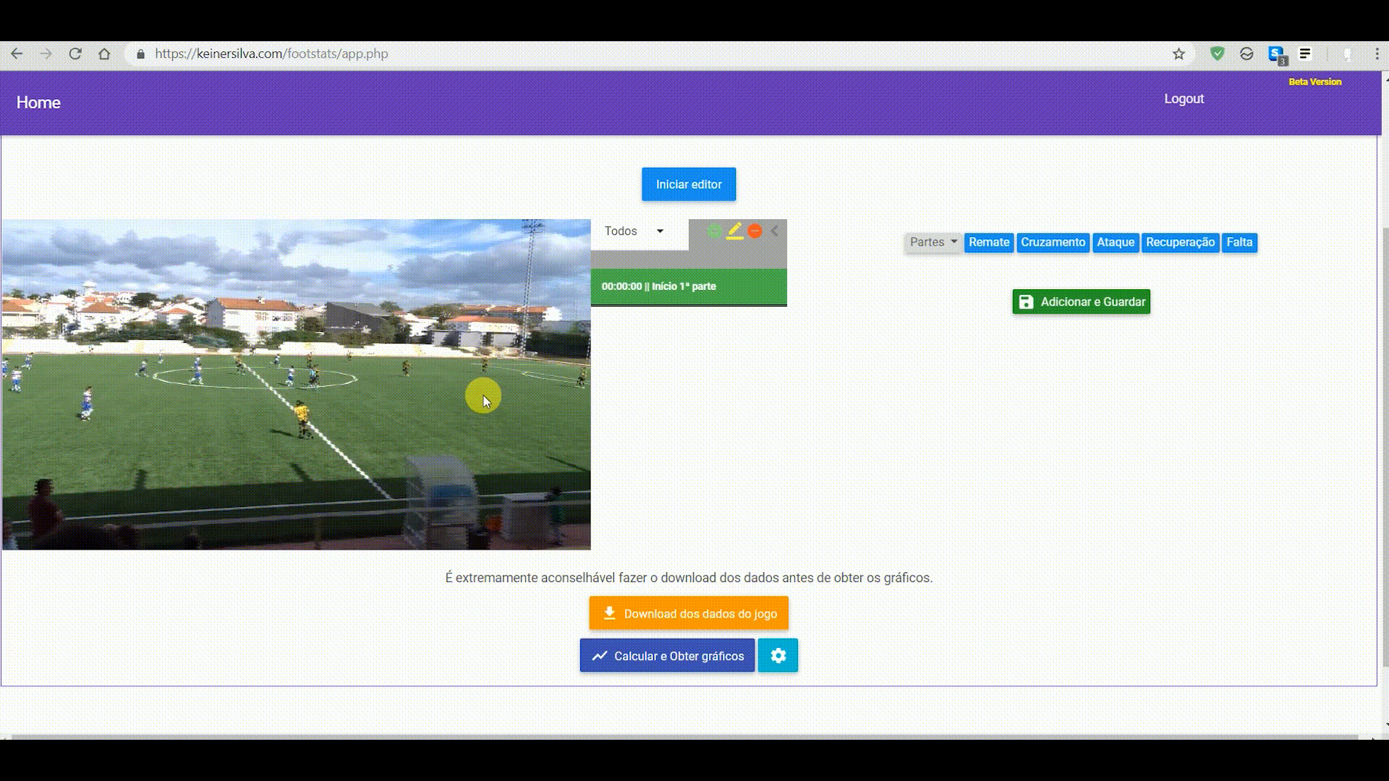
De que forma se pode fazer a análise?
A análise pode ser feita de 2 formas:
Análise em direto
Vídeo análise

Slide 3
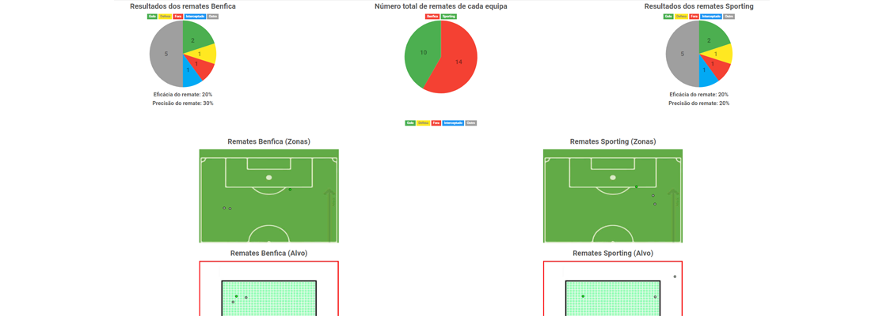
Que aspetos podem ser analisados?
Remates
Número de remates feitos e consentidos
Número de remates que foram á baliza
Remates que foram defendidos
Remates que foram fora
Remates que foram interceptados
Zona onde o remate foi feito
Alvo onde o remate acertou
Eficácia do remate
Precisão do remate

Slide 4
Que aspetos podem ser analisados?
Cruzamentos
Número de cruzamentos feitos e consentidos
Cruzamentos que resultaram em golo
Cruzamentos que resultaram em defesa
Cruzamentos que foram interceptados
Cruzamentos que resultaram num remate fora
Zona onde o cruzamento foi feito
Zona destino do cruzamento
Eficácia do cruzamento

Slide 5
Que aspetos podem ser analisados?
Ataques
Número de ataques feitos e consentidos
Ataques que resultaram em golo
Ataques que originaram remate
Ataques que originaram entrada no último terço
Ataques que originaram que não tiveram qualquer tipo de sucesso
Eficácia do ataque

Slide 6
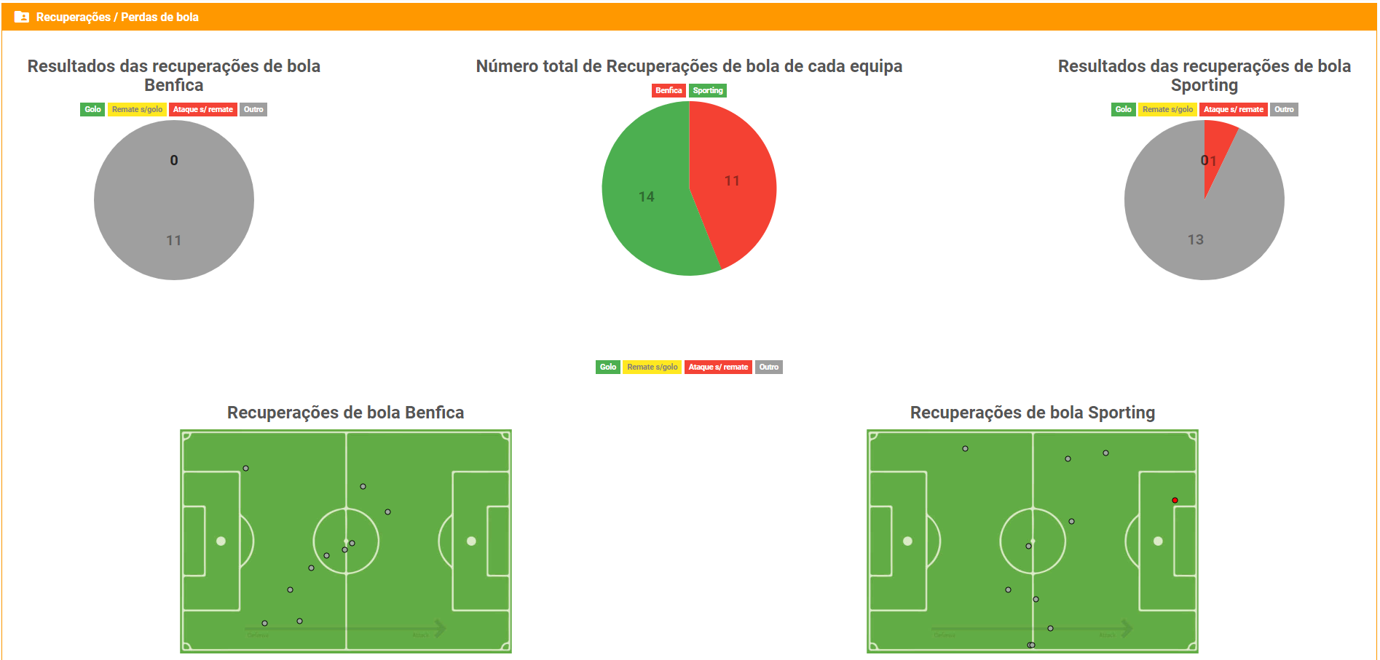
Que aspetos podem ser analisados?
Recuperações/Perdas de bola
Número de recuperações feitas e consentidas
Recuperações que resultaram em golo
Recuperações que resultaram em remate
Recuperações que originaram ataque
Zona onde ocorreu recuperação foi feito

Slide 7
Que aspetos podem ser analisados?
Faltas
Número de faltas feitas e consentidas
Faltas que resultaram em golo
Faltas que originaram ameaça

Slide 8
Frente-a-frente

Slide 9
Benefícios
Explora melhor os teus pontos fortes e minimiza os teus pontos fracos, bem como os do teu adversário
Descobre aspetos do teu jogo que escapam a olho nu e que a análise desportiva te pode trazer
Maximiza a performance e consequentemente as chances de vencer

Slide 10
FootStats
O futebol evoluiu, e tu vais acompanhar a evolução?

